Slide 1
计算机组成与系统结构II 综合实验
实验3 流水线CPU的设计与实现

Slide 2
课程安排
1. ALU实现
2. 单周期处理器设计
3. 流水线处理器设计
4. 流水线冒险及处理——数据冒险
5. 流水线冒险及处理——控制冒险

Slide 3
实验目的与要求
实验目的：
1. 理解指令流水线的概念；
2. 掌握流水线处理器的设计与实现方法；
实验要求：
1. 设计并实现具备五级指令流水线结构的处理器；
2. 设计指令序列对CPU进行仿真验证；

Slide 4
流水线处理器设计
将一条指令的执行过程分为5个阶段，每个阶段由相应的功能部件完成，每条指令依次通过各功能部件，完成相应阶段的工作，指令就像流水线上的产品，成为指令流水线。
（1）取指（IF）：根据地址从指令存储器中取出指令；
（2）指令译码（ID）：产生指令执行所需的控制信号；
（3）执行（Ex）：使用ALU完成指令所需运算；
（4）存储器操作（Mem）：完成存储器单元操作；
（5）写回（Wr）：将结果写入寄存器。

Slide 5
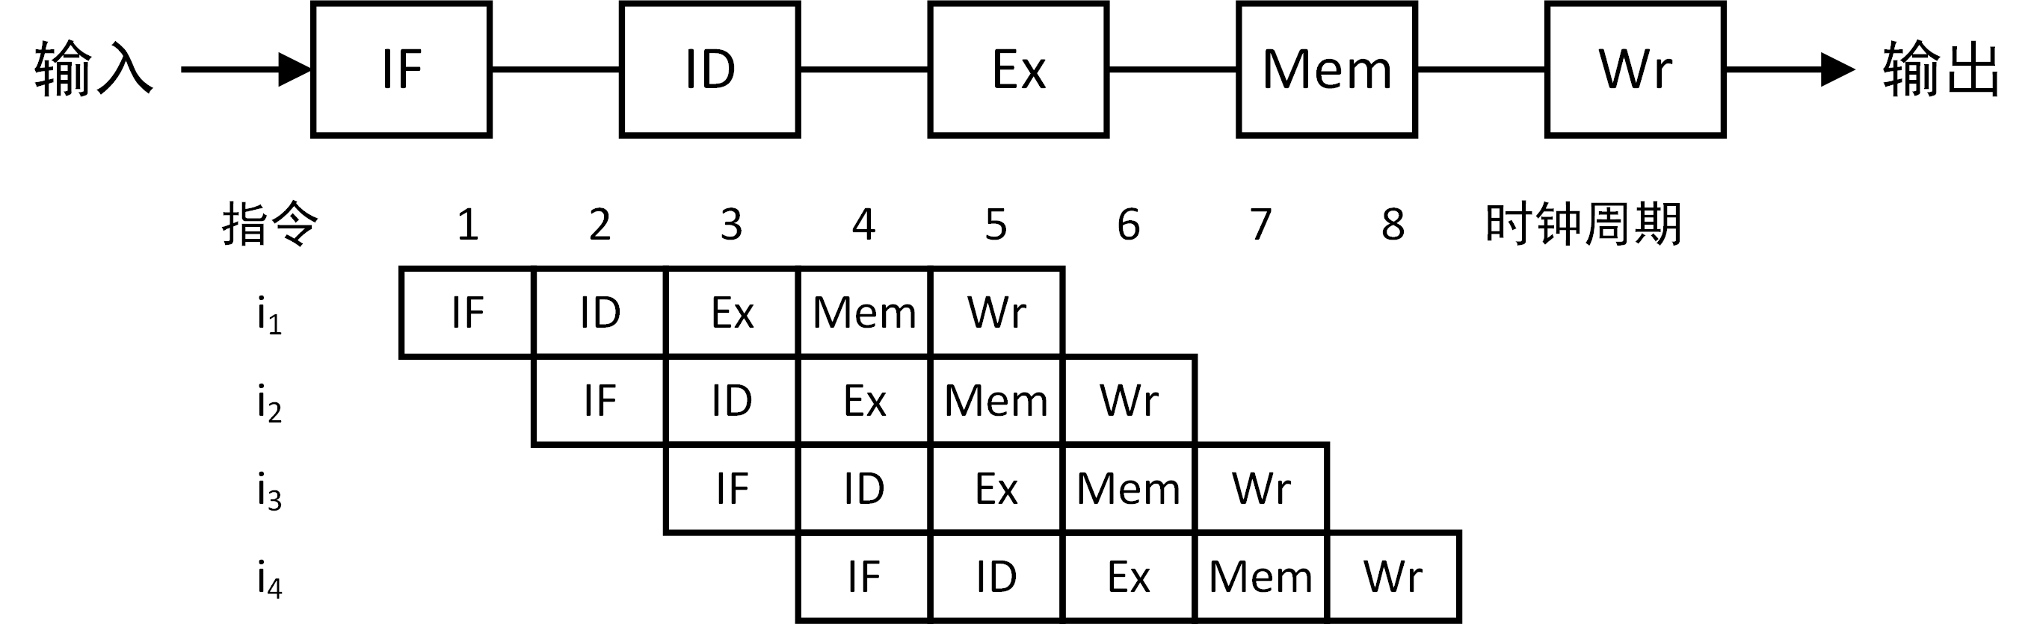
流水线处理器设计

Slide 6
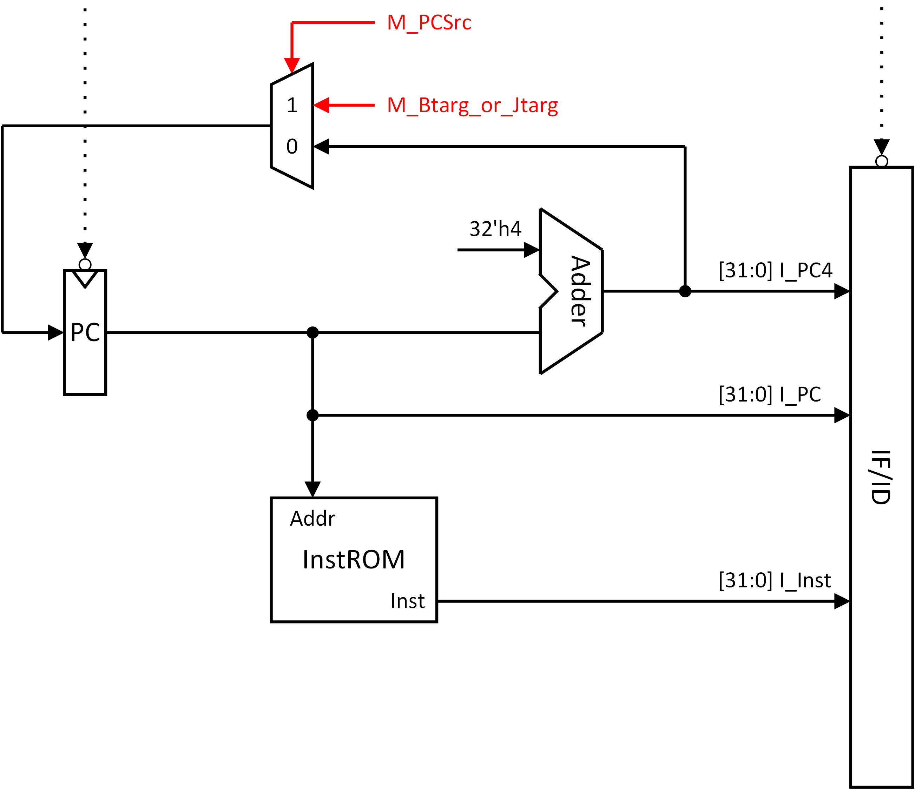
流水线处理器设计（IF）

Slide 7
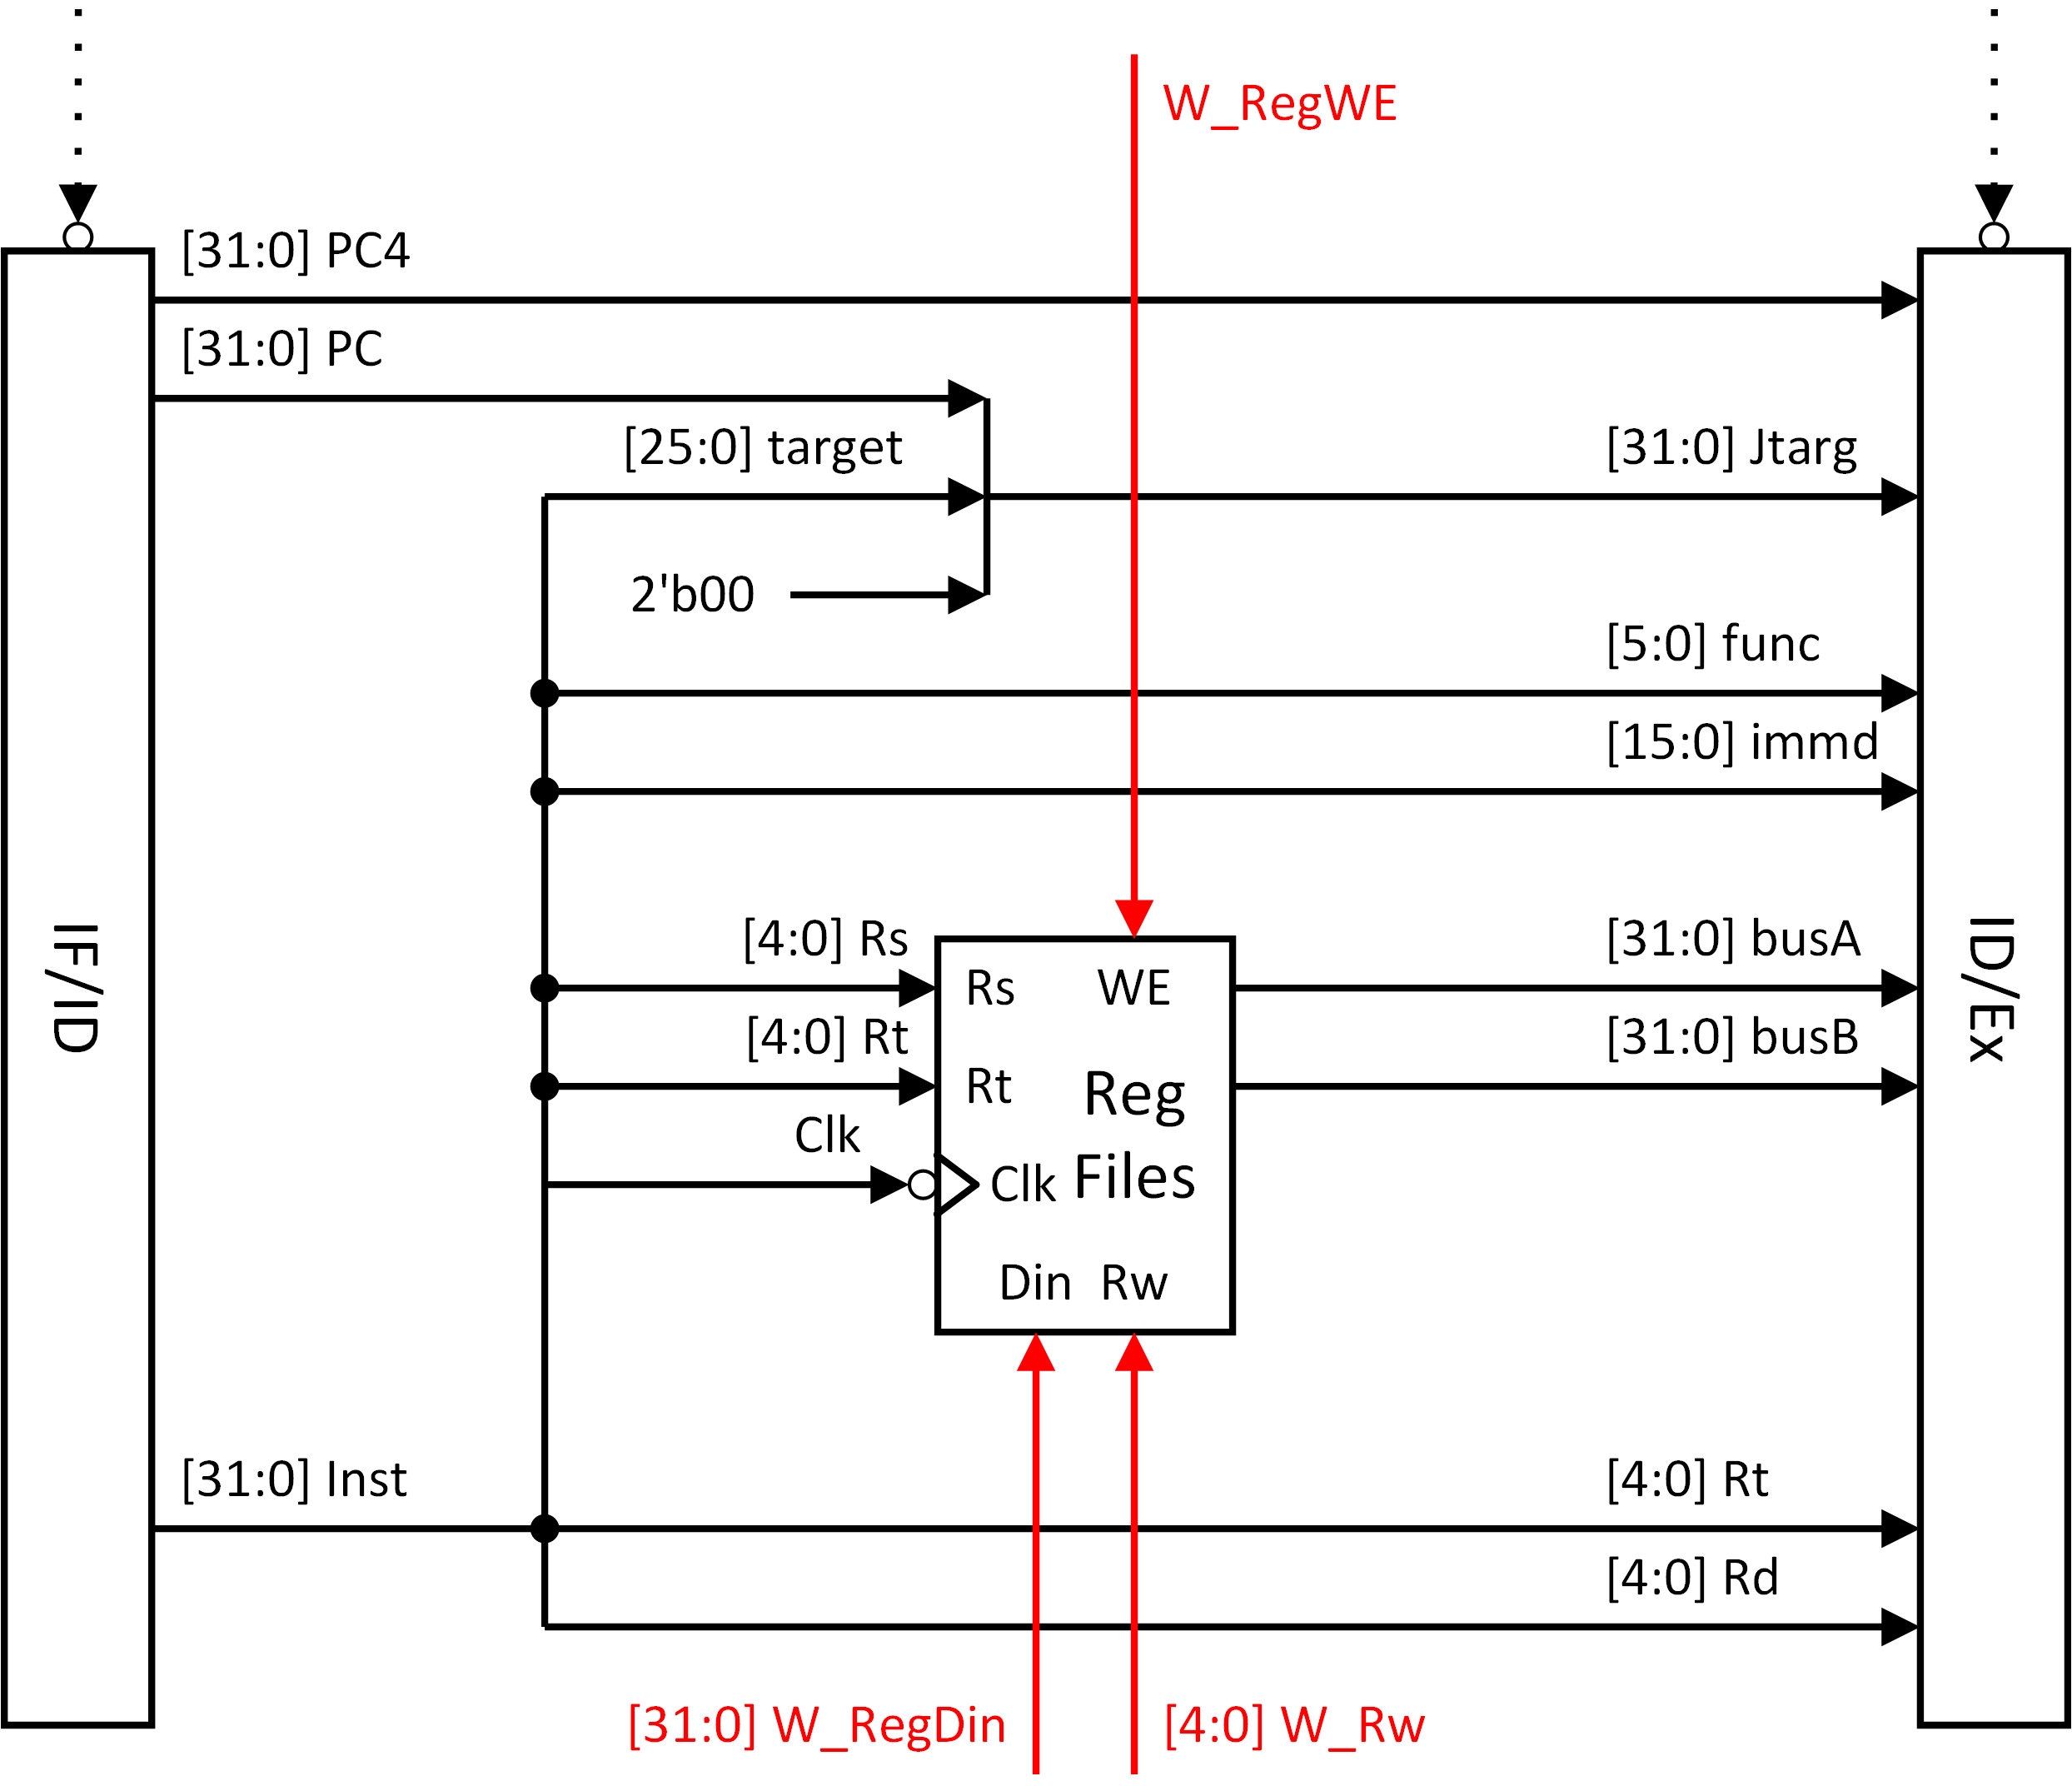
流水线处理器设计（ID）

Slide 8
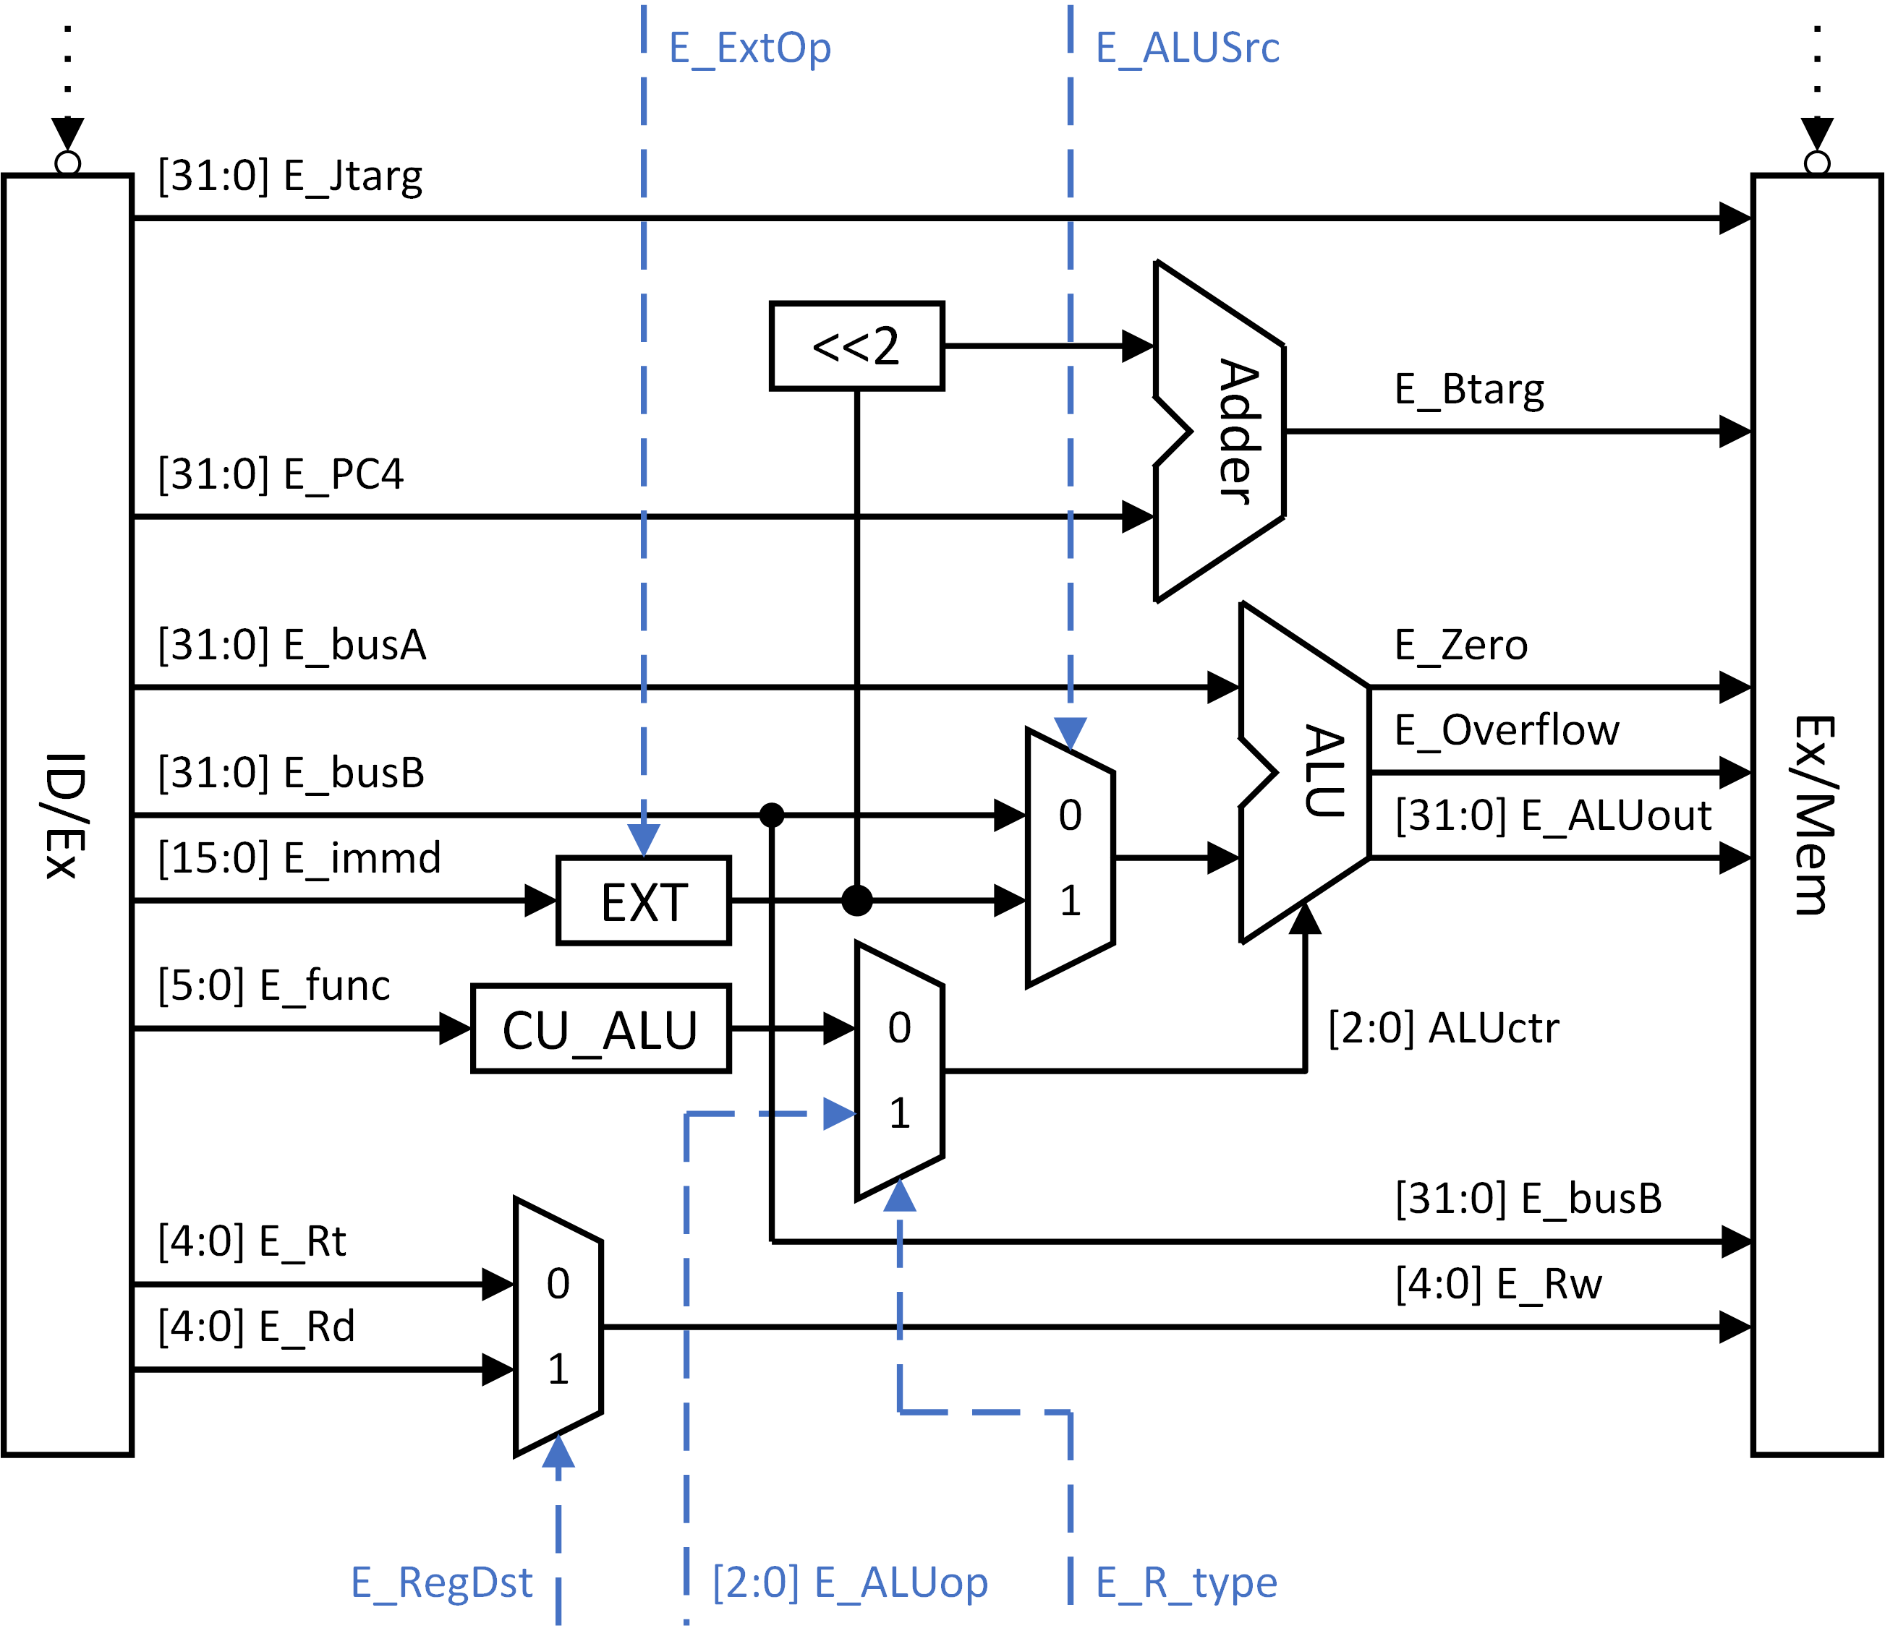
流水线处理器设计（Ex）

Slide 9
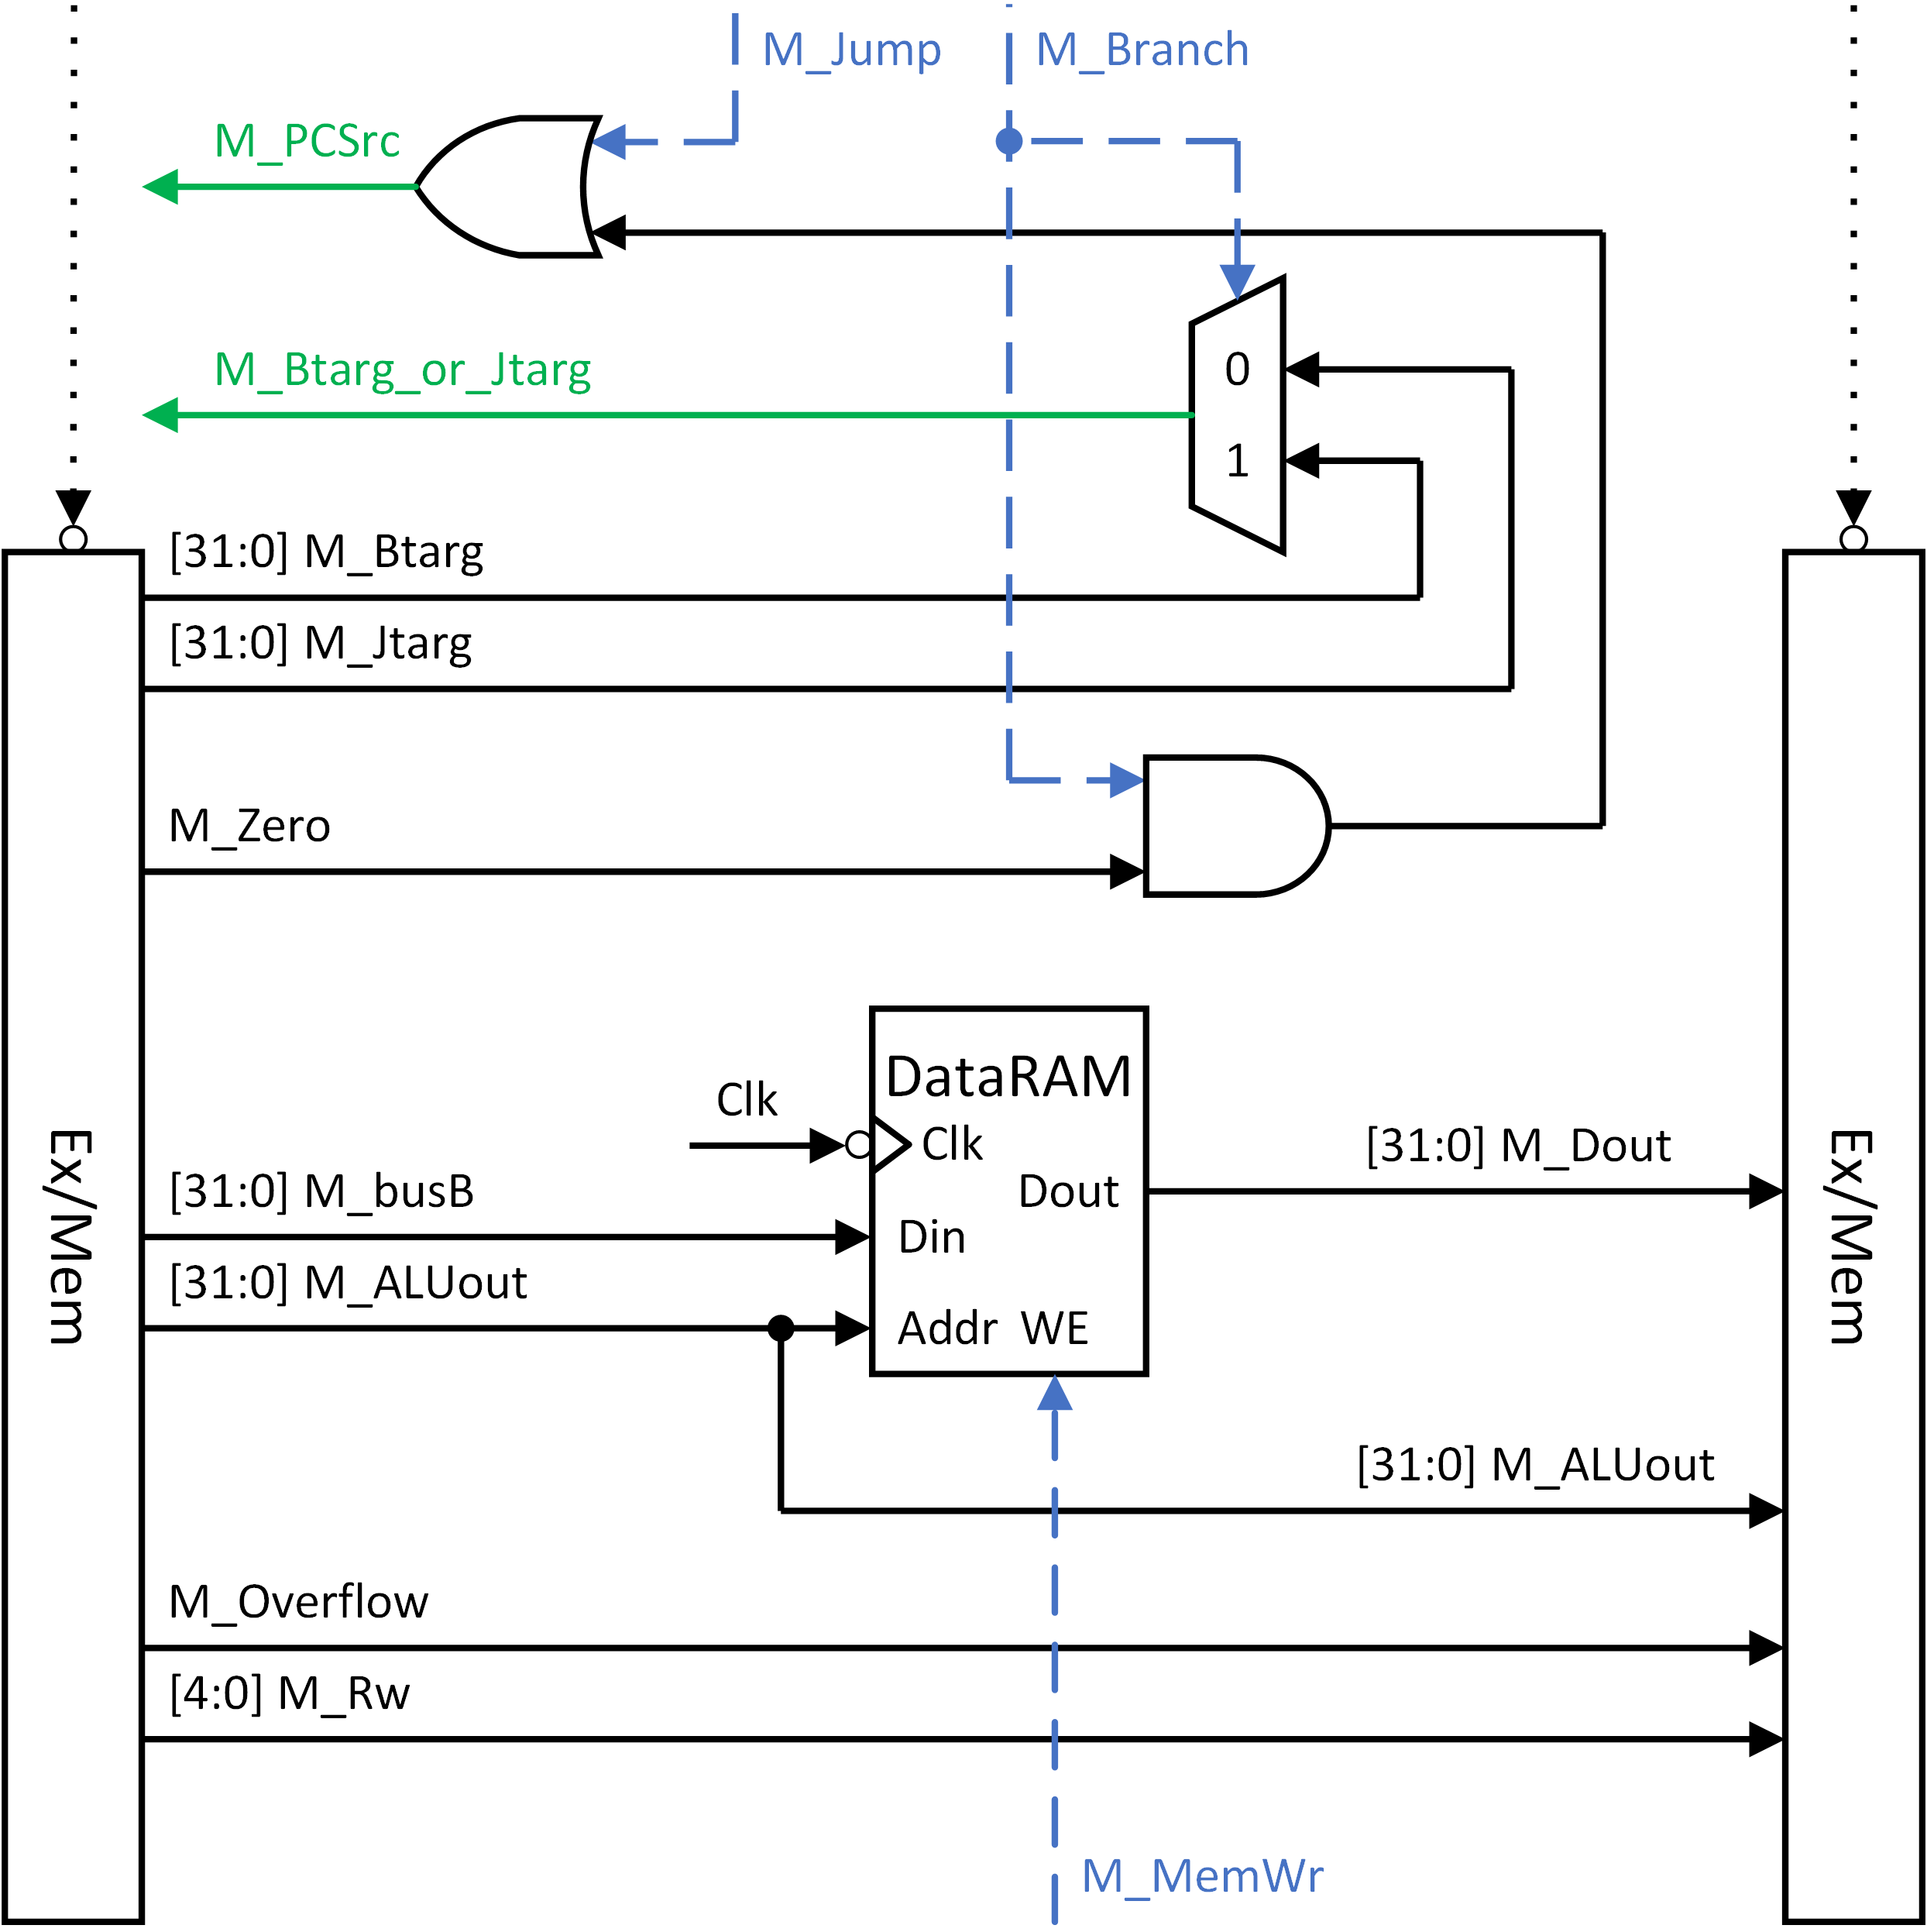
流水线处理器设计（Mem）

Slide 10
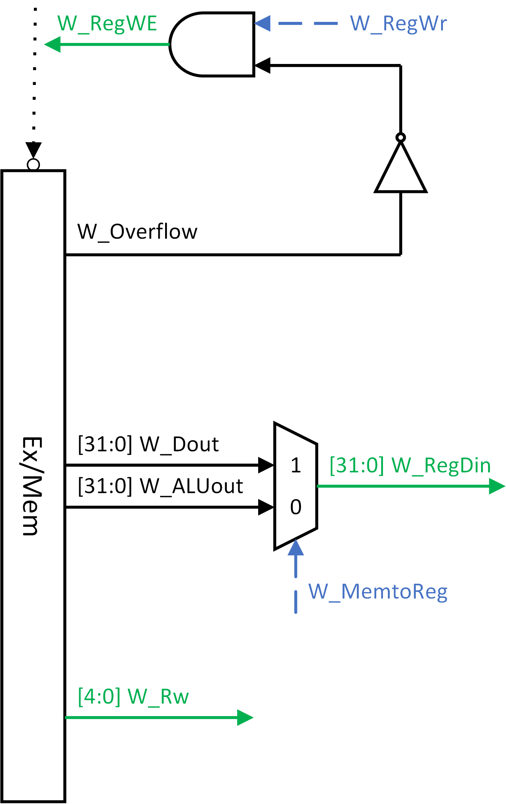
流水线处理器设计（Wr）

Slide 11
流水线数据通路
受篇幅所限，各类型指令在具备五级流水线结构处理器中的数据通路详见课件相关附件。

Slide 12
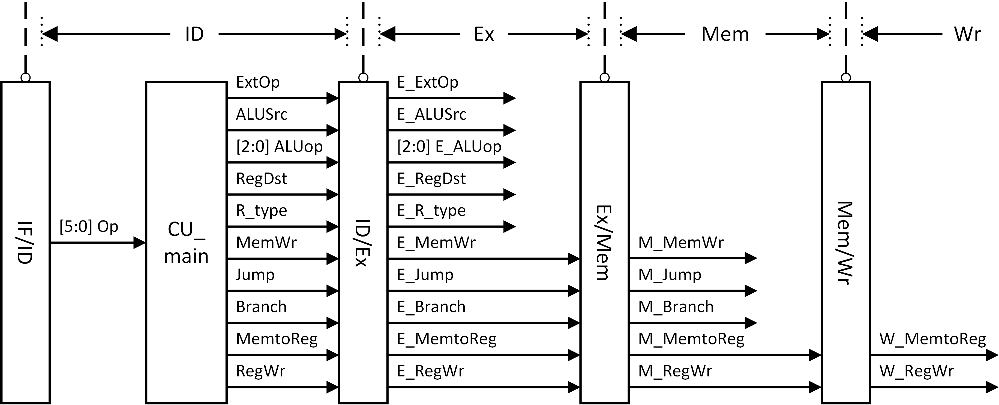
控制信号的传递

Slide 13
设计参考
1. 流水线寄存器本质上是多个多位触发器的组合，其工作原理与实现方式均与触发器相似，设计方法可参考课件代码中的IF_ID流水线寄存器的实现方法。
2. 触发器在Verilog HDL设计中均定义为reg（寄存器）类型的变量，该类型变量初值为不定值x，故需对其赋予初值（或对其进行初始化）才能在仿真过程中正常工作。
3. 仿真时激励文件中时钟信号Clk需从下降沿开始，激励文件Verilog Test Fixture中可参考如下内容。

Slide 14
设计参考
module xxx; //激励文件；
… //仿真模块实例化；
initial begin //激励信号设置；
// Initialize Inputs
Clk = 1;
end //激励信号内容结束；
always #50 Clk = ~Clk; //生成周期为100的时钟信号；
endmodule //激励文件结束；

Slide 15
实验要求
1. 在单周期CPU的基础上，添加流水线寄存器，构成具有五级流水线结构的处理器，接口定义如下：
module PPCPU (Clk, I_PC, I_Inst, Inst,
E_ALUout, M_ALUout, W_RegDin)
input Clk; //时钟信号；
output [31:0] I_PC; //IF流水段指令地址；
output [31:0] I_Inst; //IF流水段指令；
output [31:0] Inst; //ID流水段指令；
output [31:0] E_ALUout； //Ex流水段ALU运算结果；
output [31:0] M_ALUout; //Mem流水段ALU运算结果；
output [31:0] W_RegDin; //Wr流水段写入寄存器数据；

Slide 16
实验要求
2. 设计指令序列对所实现的流水线处理器进行仿真验证，结合指令序列与仿真波形分析实验结果。
注：可沿用单周期处理器设计实验中所设计的指令序列，但基础流水线结构并未考虑流水线中存在的冒险问题，如因指令序列中存在冒险问题而无法得到正确结果，需对指令执行过程进行分析，说明指令不能正常执行的原因。

Slide 17
课后作业
1. 阅读教材6.3.2小节“数据冒险”，理解流水线结构中数据冒险的成因及解决方法。
2. 思考下列5条指令的指令序列，思考第2-5条指令与第1条指令之间是否存在数据冒险？其产生的原因何在？
3. 第1与第4条指令间的冒险问题怎么解决最简单？尝试对已实现的指令流水线进行修改，并对该指令序列进行仿真验证。

Slide 18
课后作业
add $1, $2, $3;
sub $4, $1, $3;
subu $8, $1, $9;
ori $6, $1, 0x800a;
slt $3, $1, $5;
可以用这个指令序列仿真,看与单周期有何不同

